Slide 1
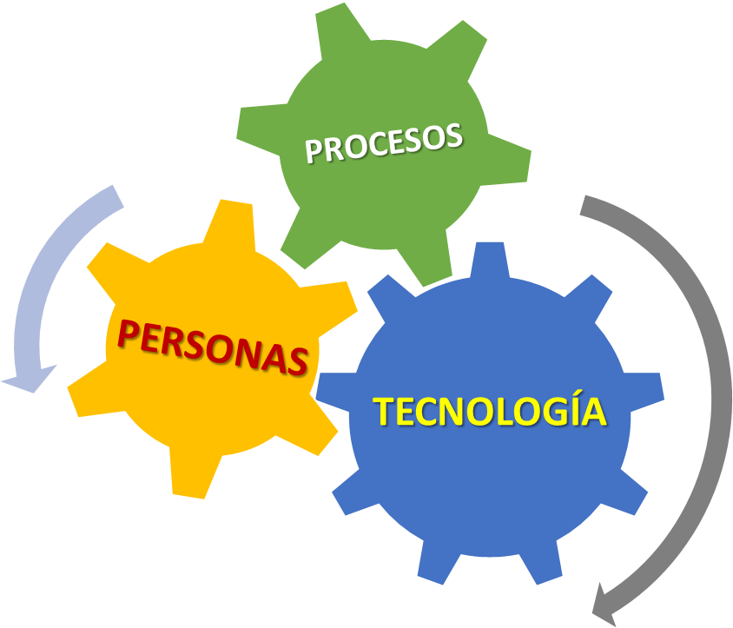
Taller/Proyecto de Ingeniería de Software 2-2022
“… La primera tarea de cualquier proyecto es aclarar términos y conceptos confusos. Sólo después de llegar a un acuerdo con respecto a los términos y conceptos, podemos tener la esperanza de considerar las cuestiones de forma fácil y clara, y de compartir el mismo punto de vista…”

Slide 2
T
AGENDA
PINGESO
BIENVENIDA DE LOS PROFESORES
OBJETIVO DEL CURSO - PROGRAMA
MARCO METODOLÓGICO Y ACTIVIDADES
CALENDARIO 2-2022
EVALUACIÓN
MAPA SITIO UVIRTUAL
CARTERA DE PROYECTOS
INSCRIPCIÓN PROYECTOS
PASOS SIGUIENTES

Slide 3
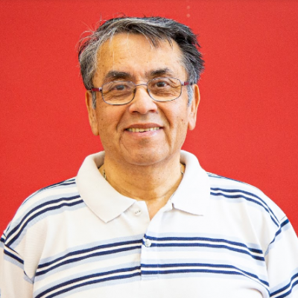
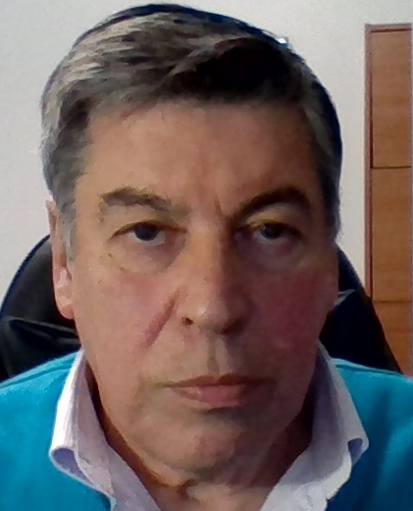
T
PRESENTACIÓN CURSO
PINGESO
TALLER DE INGENIERÍA DE SOFTWARE
PROYECTO DE INGENIERÍA DE SOFTWARE
PROFESORES DEL CURSO
HÉCTOR ANTILLANCA ESPINA
EDGARDO SEPÚLVEDA SARIEGO
HORARIO:
J1 (8:15-9:35)
J2 (9:50-11:10)
V1 (8:15-9:35)

Slide 4
T
DESCRIPCIÓN DEL CURSO
PINGESO
Los estudiantes desarrollan un producto de software en un escenario real, con clientes reales. Para ello, se conforman equipos de proyecto. Los proyectos son presentados al inicio del curso y los equipos postulan a ellos. Cada equipo es responsable del desarrollo y gestión del proyecto asignado, lo que significa demostrar capacidades de trabajo en equipo. Durante el desarrollo del curso, los profesores monitorean el desarrollo de cada proyecto con la finalidad de velar que estos estén bien encaminados. Para el desarrollo y gestión de los proyectos se debe aplicar todo el conocimiento adquirido durante la carrera, especialmente en los cursos de la línea de Ingeniería de Software.

Slide 5
T
OBJETIVO DEL CURSO
PINGESO
Objetivo general:
Desarrollar y gestionar en equipo un proyecto para construir un producto de software para un cliente real de una empresa u organización local, aplicando todos los conocimientos adquiridos en los cursos de la línea de Ingeniería de Software.
Objetivos específicos:
Al final del curso, el alumno será capaz de:
● Desarrollar en equipo un proyecto de software.
● Gestionar un proyecto de software en un escenario real.
● Formular una solución de acuerdo a las necesidades del negocio del cliente.
● Desarrollar y gestionar requisitos en un escenario real.
● Realizar el diseño de un producto de software en un escenario real.
● Implementar un producto de software en un escenario real.
● Verificar y validar un producto de software en un escenario real.
● Implantar un producto de software en un escenario real.
● Cerrar un proyecto con entrega del producto según lo especificado y acordado con el cliente.
● Aplicar con rigor técnicas y métodos de desarrollo de software.
● Informar al cliente el potencial de evolución del producto.

Slide 6
T
ESQUEMA DE ACTIVIDADES DEL CURSO
PINGESO
PARTICIPA EL CLIENTE

Slide 7
T
CALENDARIO 2-2022
PINGESO

Slide 8
T
ALGUNOS ARTEFACTOS A TENER PRESENTE
PINGESO
Levantamiento
Épicas
Historias de Usuario
Esfuerzo
Casos de uso
Diagrama de actividades
Requisitos Funcionales
Requisitos no funcionales
Mockups
Análisis de riesgos
Conceptos
DFDs
BPMN
Análisis y diseño
• Arquitectura
• Clases de análisis y/o colaboración
• Modelo de datos
• Diagrama de secuencia
• Clases de diseño
Implementación
• Diagrama de despliegue
• Diagrama de componentes
• Plan de cutover
Pruebas
• Plan de pruebas
• Procedimiento
• Casos de prueba
• Reporte de incidentes
Gestión.
• Cronogramas
• Gestión esfuerzo
• Minutas
• Estados de Avance
• Tablero Kanban
• Burndown chart
• Riesgos y mitigaciones
• Control de Cambios

Slide 9
T
EVALUACIÓN
PINGESO

Slide 10
T
ESTRUCTURA SITIO UVIRTUAL
PINGESO
PINGESO
FORO
SPRINT 0
SPRINT 1
MATERIAL DE APOYO
SPRINT 2
SPRINT 3
MINUTAS
PPTs
ARTEFACTOS
CIERRE PROYECTO
DATOS CURSO
OTROS
CALENDARIO
PROYECTOS
EQUIPOS
NOTAS
VIDEOS
EJEMPLOS
ESTR MINUTA
TEMAS ADICIONALES
Material a subir por los equipos de proyecto, para cada etapa
Épicas- HU-Tareas
Backlogs
Modelos
Arquitectura
Tablero Kanban
Burndown charts

Slide 11
T
CARTERA DE PROYECTOS 2-2022
PINGESO

Slide 12
T
EQUIPOS - ALUMNOS 2-2022
PINGESO

Slide 13
T
MINUTAS DE REUNIONES
PINGESO
Denominación:
MINUTA-Gnn-NN-aaaa-mm-dd-Vx
Donde:
nn es el número de grupo, ejemplo 01, 02…
NN es el número de correlativo de la minuta (01, 02, 03 ...)
Aaaa—mm-dd es la fecha de la reunión.
Vx es la versión de la minuta

Slide 14
T
Project Charter
PINGESO
NOMBRE PROYECTO
EMPRESA
SPONSOR
PROBLEMA
SOLUCIÓN PROPUESTA
EQUIPO DE PROYECTO
HITOS Y FECHAS DISTINTIVAS
ENTREGABLES
EQUIPO DE PROYECTO
RIESGOS
CONTROL DE CAMBIOS

